Slide 1
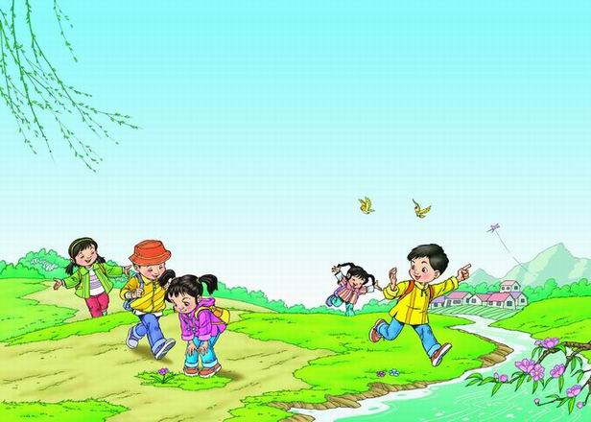
1.找春天

Slide 2

xiū
羞
chù
触
què
鹊
zhē
遮
yǎn
掩
duǒ
躲
tàn
探
nèn
嫩
fú
符

Slide 3

羞
触
鹊
遮
掩
躲
探
嫩
符

Slide 4

害羞 遮遮掩掩 躲躲藏藏
探出头 嫩芽 音符
接触 喜鹊
脱掉 棉袄 田野 解冻
小溪 摇啊摇

Slide 5

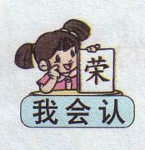
羞
嫩
躲
符
触
探
遮
掩
鹊
害羞 遮掩 躲藏
探头 嫩芽 音符
触到 喜鹊

Slide 6

再读课文
找
1.孩子们 春天。
2.孩子们找到了什么？

Slide 7
春天来了！春天来了！
我们几个孩子，脱掉棉袄，冲出家门，奔向田野，去寻找春天。
脱
冲
奔

Slide 8
春天像个害羞的小姑娘，遮遮掩掩，躲躲藏藏。我们仔细地找啊，找啊。
小草从地下探出头来，那是春天的眉毛吧？
早开的野花一朵两朵，那是春天的眼睛吧？
树木吐出点点嫩芽，那是春天的音符吧？
解冻的小溪丁丁冬冬，那是春天的琴声吧？

Slide 9
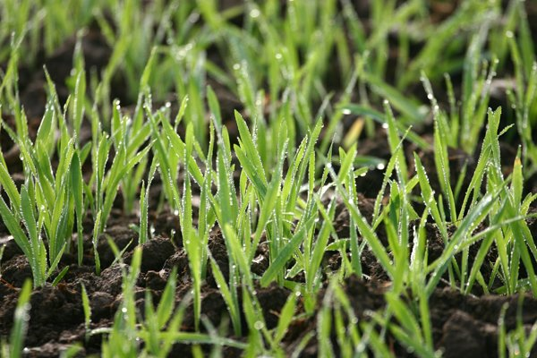
小草从地下探出头来，
那是春天的眉毛吧？

Slide 10
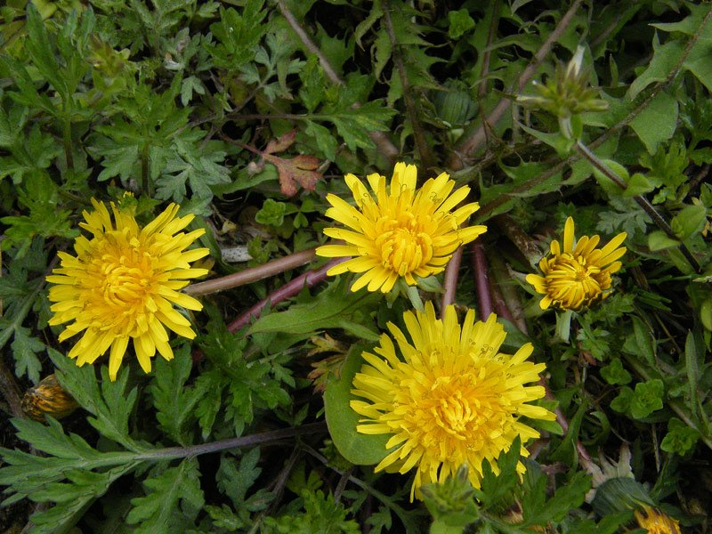
早开的野花一朵两朵，
那是春天的眼睛吧？

Slide 11
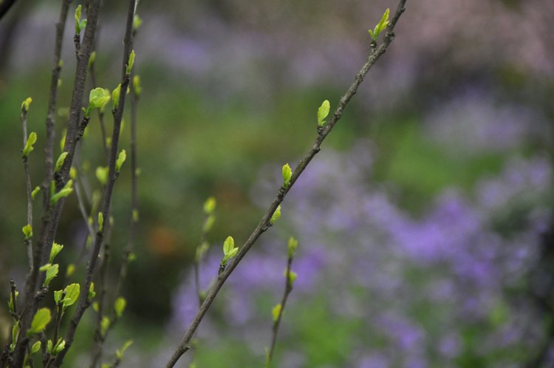
树木吐出点点嫩芽，
那是春天的音符吧？

Slide 12
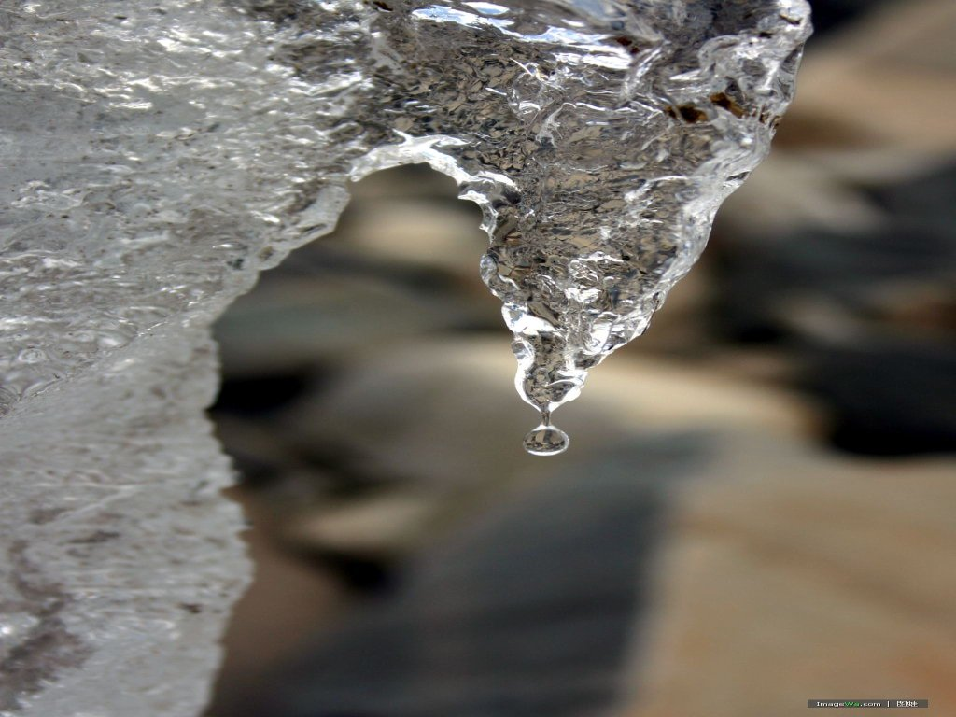
解冻的小溪丁丁冬冬，
那是春天的琴音吧？

Slide 13
小草从地下探出头来，那是春天
的眉毛吧？
小草从地下探出头来，那是春天
的眉毛。
---------疑问句
---------陈述句

Slide 14
看
春天来了！我们看到了她，我们听到了她，我们闻到了她，我们触到了她。她在柳枝上荡秋千，在风筝尾巴上摇啊摇；她在喜鹊、杜鹃嘴里叫，在桃花、杏花枝头笑……
听
闻
触

Slide 15
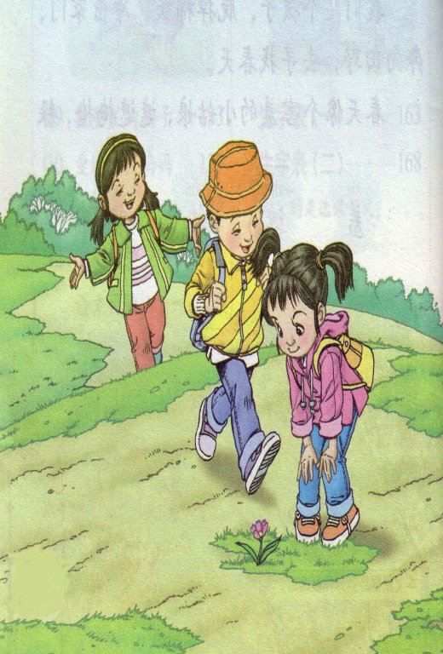

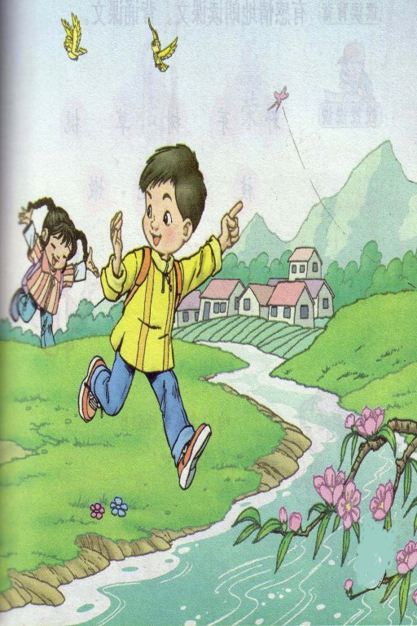

Slide 16
我 会 填
来了，几个孩子去 ， 春天 ，孩子们仔细地找啊，找啊。
春天
寻找春天
躲躲藏藏

Slide 17
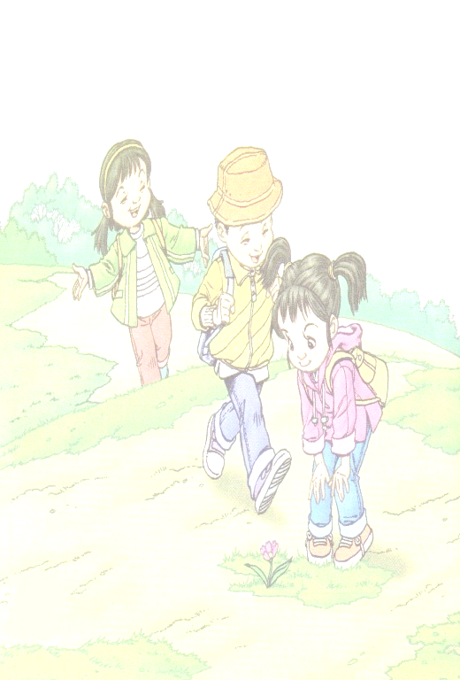
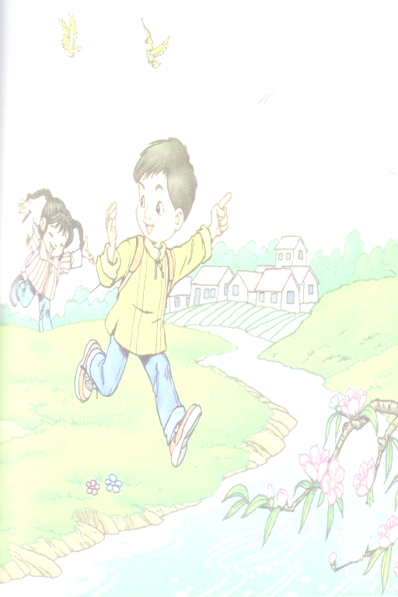
我 会 连
小草
丁丁咚咚
那是春天的眉毛
野花
吐出嫩芽
那是春天的眼睛
树木
开出一两朵
那是春天的音符
小溪
探出头来
那是春天的琴声

Slide 18
我 会 填
看到
我们 了。
听到
我们 了。
春天来了！
闻到
我们 了。
触到
我们 了。

Slide 19



“我们”看到了春天的什么？
“我们”听到了春天的什么？
“我们”闻到了春天的什么？
“我们”触到了春天的什么？

Slide 20
我 会 连
树枝上
笑
风筝尾巴上
叫
春天在
喜鹊、杜鹃嘴里
荡秋千
桃花、杏花枝头
摇啊摇

Slide 21
1.照样子，填一填。
遮掩 遮遮掩掩
认真 _________
躲藏 躲躲藏藏
____ ____________

Slide 22

脱
冻
溪
棉
探
摇
野
躲
解

Slide 23
溪

Slide 24
探

Slide 25
躲

Slide 26
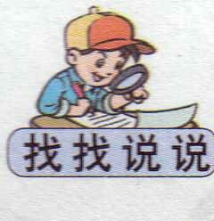
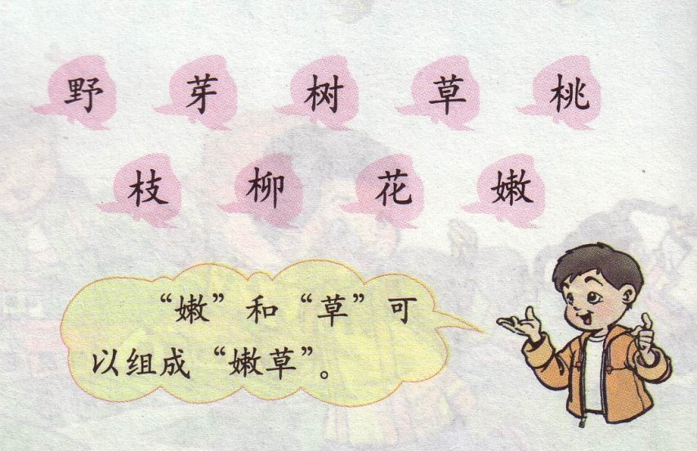

Slide 27


羞
躲
触
探
遮
掩
鹊
嫩
符

Slide 28
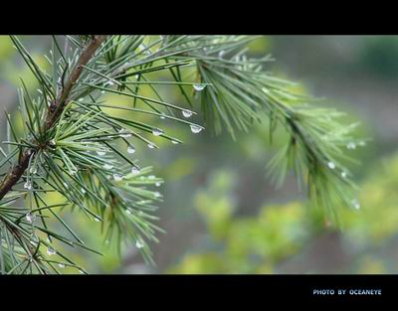


Slide 29
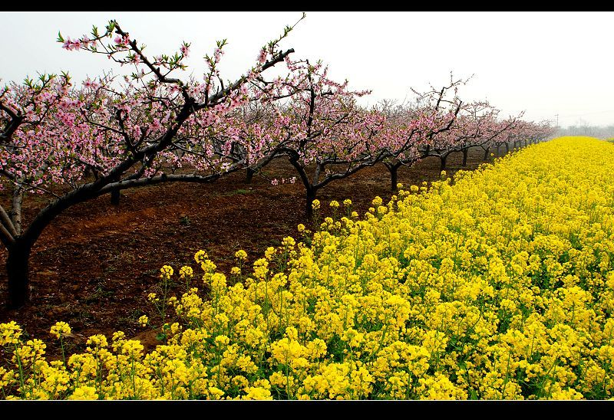

Slide 30
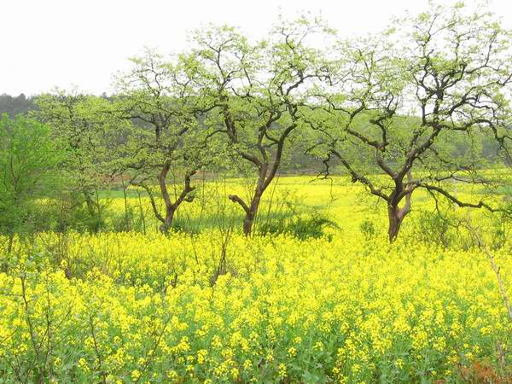

Slide 31


Slide 32
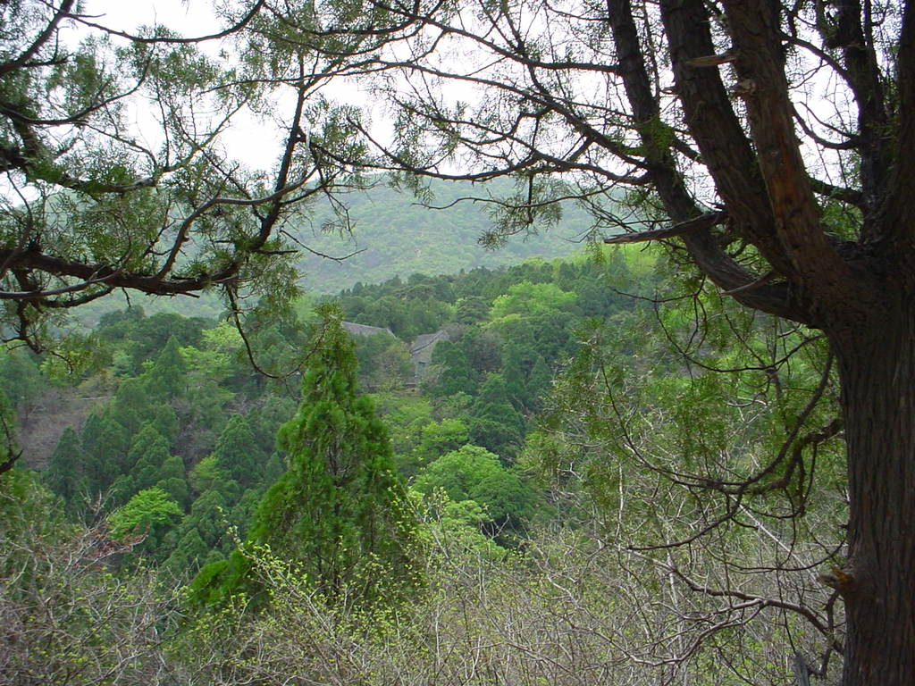

Slide 33
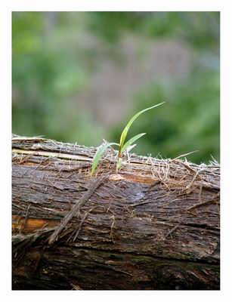

Slide 34
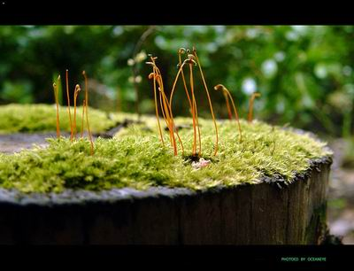

Slide 35
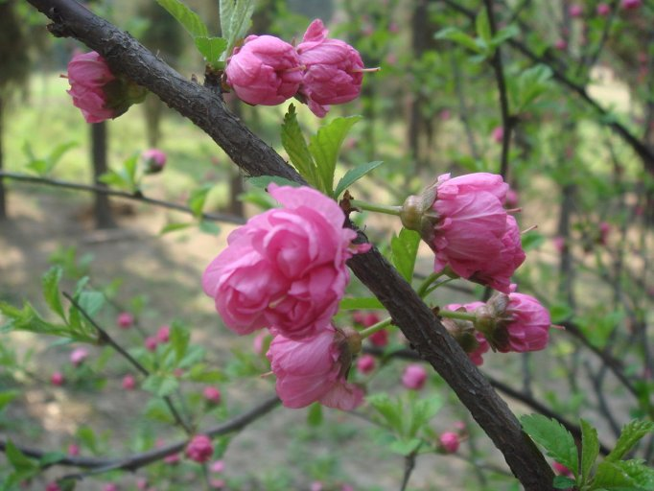

Slide 36
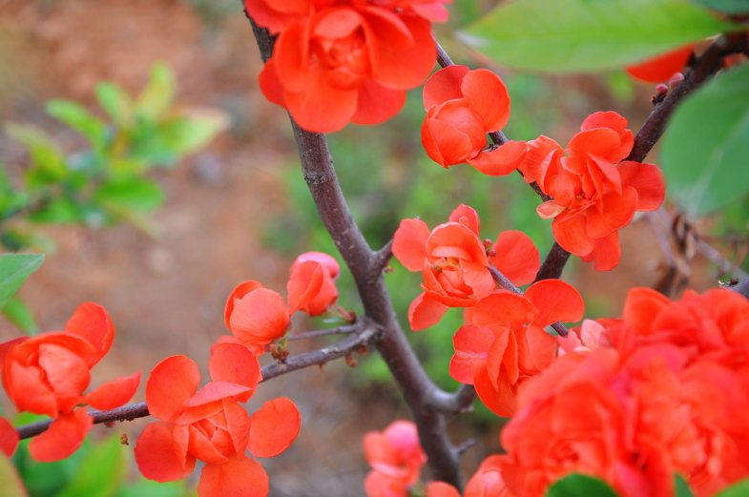

Slide 37
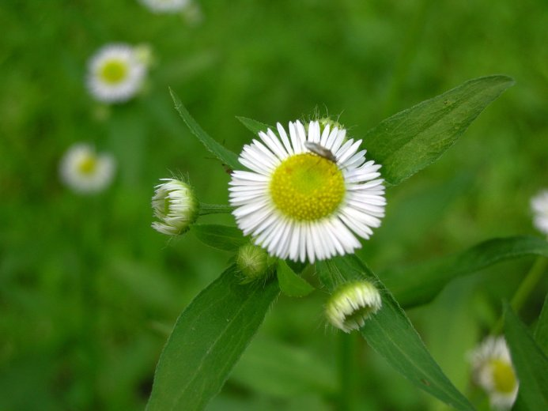

Slide 38
